Slide 1
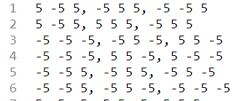
T1
T2
v2 ->(-5,5,5)
v1 ->(5,-5,5)
T2
T1
v3->(-5,-5,5)
v1 ->(5,-5,5)

Slide 2
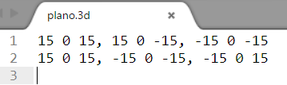
T1
v2 ->(-15,0,-15)
v1 ->(15,0,-15)
T2
T1
T2
v3->(-15,0,15)
v1 ->(15,0,15)

Slide 3
… …
Iterar eixo X
… …
Iterar eixo Z

Slide 4
… …
… …
… …

Slide 5
Y
r
v1->(r*cos(α), y+n, r*sin(α))
X
v2->(r*cos(α), y, r*sin(α))
Z

Slide 7
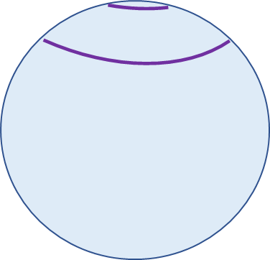
Iterando de 0 a 2*π para cada stack, fazendo as fatias
Iterando de π até - π para compor cada stack
… …
… …

Slide 8
Iterando de 0 a 2*π para cada stack, fazendo as fatias
Iterando de π até - π para compor cada stack
… …
… …

